Slide 1
Bài 18:
Người trong một nhà
Lớp:…..

Slide 2








YÊU CẦU CẦN ĐẠT
Học sinh làm một số việc thể hiện sự quan tâm,chăm sóc và lòng biết ơn với các thành viên trong gia đình phù hợp với lứa tuổi.
Trao đổi được với người thân về một số hoạt động chung trong gia đình.

Slide 3

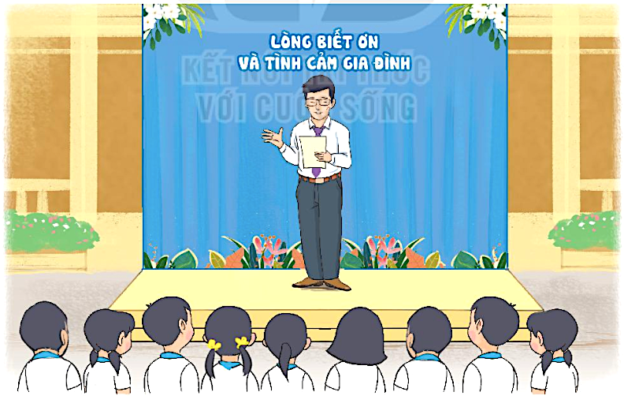
Sinh hoạt dưới cờ
Buổi trò chuyện, chủ đề: Lòng biết ơn và tình cảm gia đình.

Slide 4

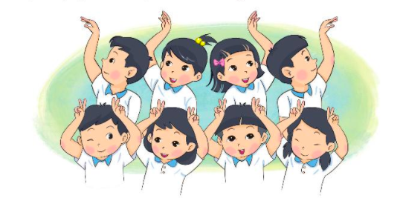
Hoạt động giáo dục theo chủ đề
1. Hát và vận động theo một bài hát về gia đình.

Slide 5
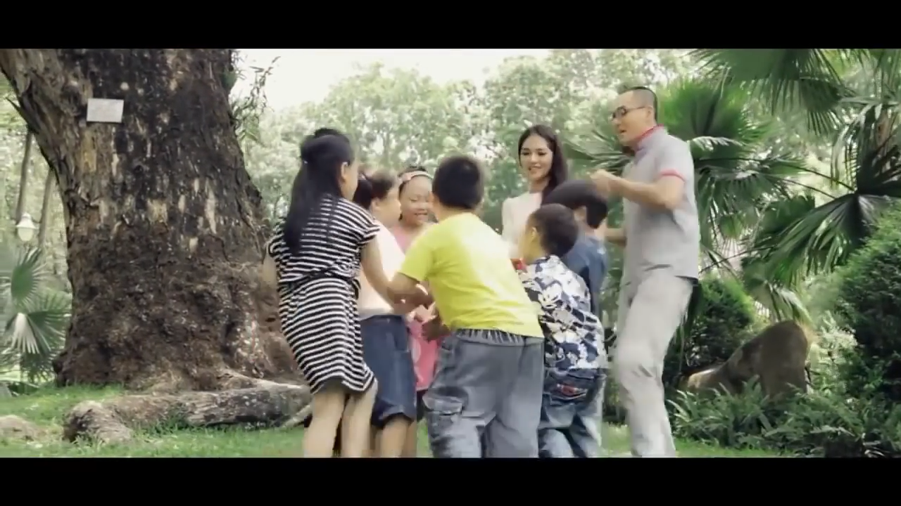

Slide 6

2. Chia sẻ về những điều em học được từ người thân
Kể những điều em đã học được.
Nêu cảm xúc của em khi làm những điều đó.
Tớ biết ơn bố vì bố giúp tớ ham đọc sách.
Tớ biết ơn mẹ vì …

Slide 7

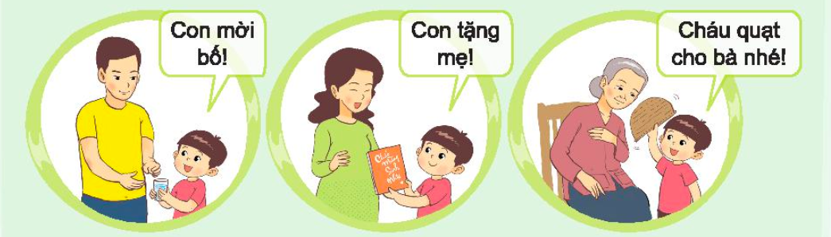
Hoạt động sau giờ học
- Thực hiện những việc làm thể hiện sự quan tâm, chăm sóc người thân.
- Tìm lại một món quà người thân đã tặng em và mang đến lớp chia sẻ với các bạn.

Slide 8
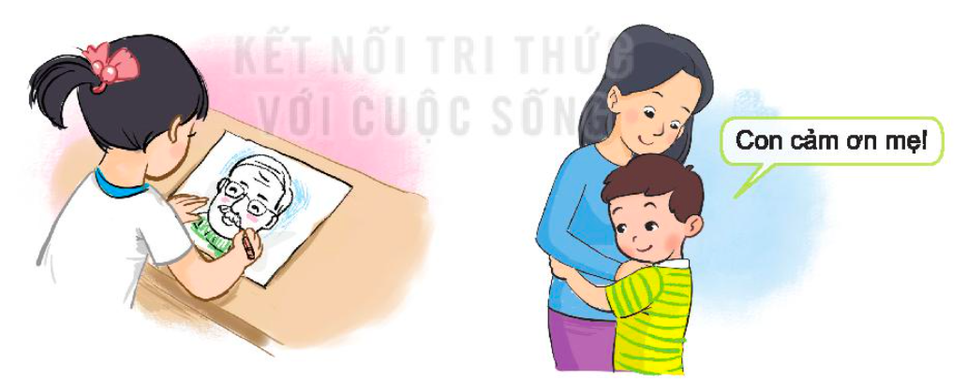
2. Dự kiến một số việc để bày tỏ long biết ơn với người thân.
Chọn những việc sẽ làm.
Nêu thời gian và cách thực hiện việc đó.
Vẽ tranh tặng người thân
Nói lời cảm ơn

Slide 9
YÊU CẦU CẦN ĐẠT
Học sinh làm một số việc thể hiện sự quan tâm,chăm sóc và lòng biết ơn với các thành viên trong gia đình phù hợp với lứa tuổi.
Trao đổi được với người thân về một số hoạt động chung trong gia đình.

Slide 10
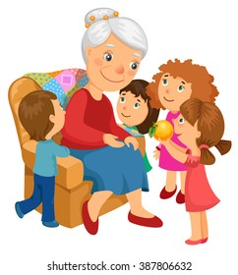
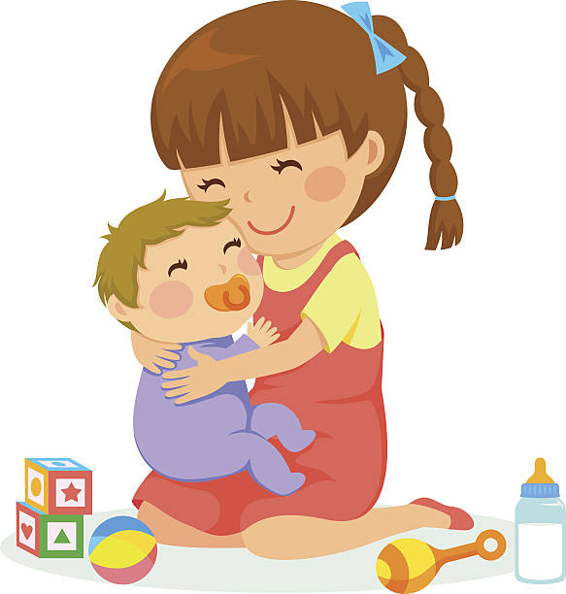
Hoạt động sau giờ học
Thực hiện những việc để bày tỏ tình cảm và lòng biết ơn với người thân.

